Slide 1
Sistema VASPA
VASPA Team:
Fabricio González
Francisco Estrada
Nicolás Sartini
Laboratorio de Desarrollo de Software

Slide 2
Temario
Introducción – Sistema VASPA
Propuesta del proceso
Diagrama de Casos de Uso
Estimación

Slide 3
Introducción – Sistema VASPA
Visualización
Administración
Seguimiento

Slide 4
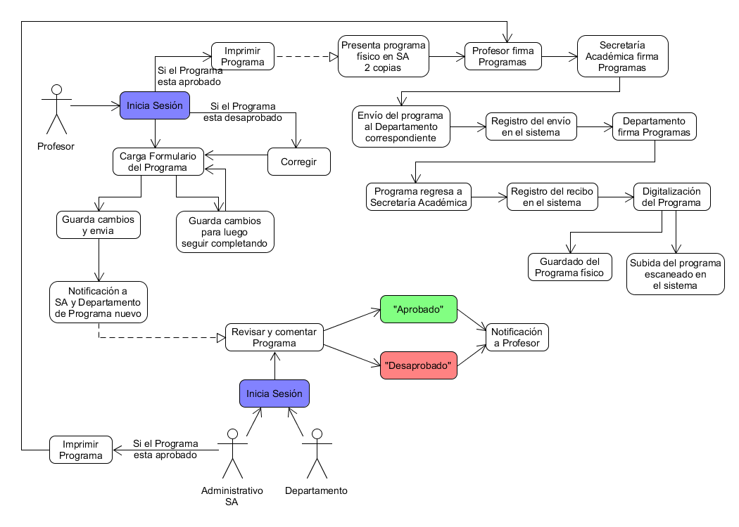
Propuesta del proceso

Slide 5
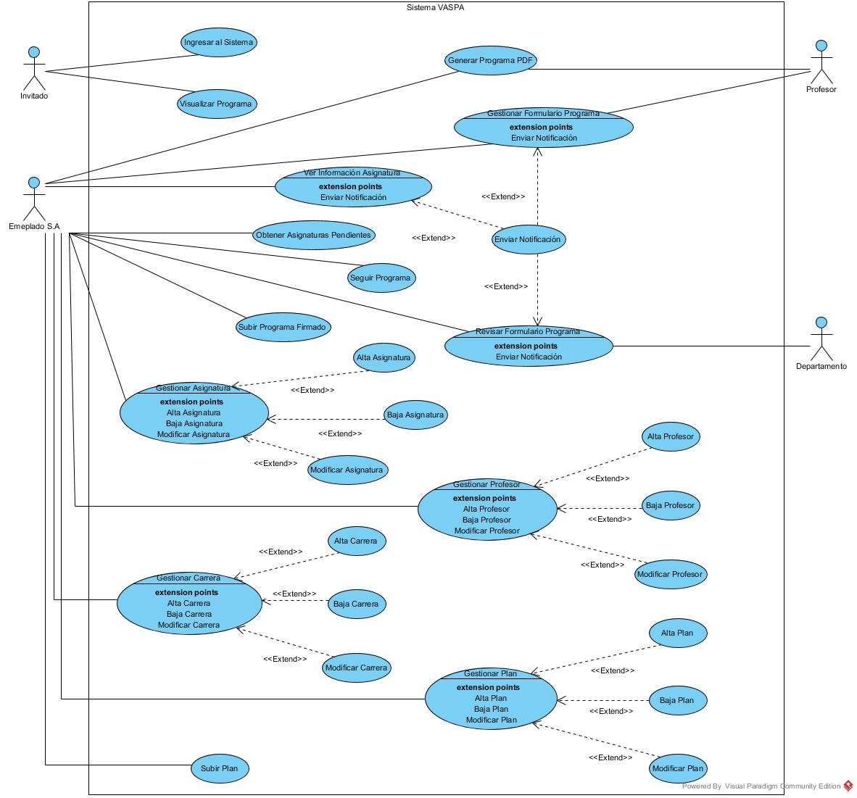
Diagrama de Casos de Uso

Slide 6
Estimación - Plan
Uso de técnica Puntos de Caso de Uso sin ajustar
Peso de Actores (UAW)
Peso de los Casos de Uso (UUCW)
Uso de técnica Puntos de Caso de Uso Ajustados
Factores Técnicos
Factores del Entorno
Estimación del número de Horas-Hombre
Estimación del número de Horas-Hombre Refinado

Slide 7
Estimación – Cálculo I
15CU
UUCW = 95
4 Actores
UAW = 12
Factores Técnicos → 0,79
Factores de Entorno → 0,995
Puntos de Casos de Uso Ajustados = 84,107

Slide 8
Estimación – Cálculo II
TotalHorasHombre = UCP * 20
84,107 * 20 = 1682,14
Refinamiento basado en Factores Ambientales:
Valor ≤ 4 → 28 Horas-Hombre por UCP
TotalHorasHombreRefindas = 84,107 * 28 = 2355 Horas-Hombre
2355 / 5 = 471 días le tomaría a una sola persona trabajando 5 horas diarias
471 / 20 = 23,55 meses le tomaría a una sola persona trabajando sólo días hábiles
23,55 / 3 = 7,85 meses le tomaría al equipo de desarrollo de tres personas implementar las funcionalidades

Slide 9
Estimación – Cálculo III
Cabe mencionar que los resultados obtenidos, sólo abarcan la codificación de los Casos de Uso (lo que representa el 40% del proyecto). A continuación, calculamos la duración total del proyecto:
40% → 7,85 meses
100% → X meses
_______________________________________________
100 * 7,85 / 40 = 19,625 meses → 1 año 7 meses aprox.

Slide 10
¡Muchas gracias!

